Slide 1
第15章 群智能算法控制系统仿真
本章讲述了群智能算法在PID控制仿真中的应用研究，PID控制是典型的工业控制之一，对于PID控制，主要难点在于PID的参数整定，现用的工业控制中，而现今的群智能算法（粒子群算法、遗传算法、人群搜索算法等）则能够快速整定PID参数，并且鲁棒性很好，因此研究群智能算法控制系统仿真显得尤为重要。
学习目标：
（1）学习和掌握PID控制系统仿真；
（2）学习和掌握基于PSO算法的PID参数整定仿真；
（3）学习和掌握基于GA算法的PID参数整定仿真；
（4）学习和掌握基于SOA算法的PID参数整定仿真；

Slide 2
目录
15.1 PID控制
15.2 粒子群算法控制仿真
15.3 遗传算法控制仿真
15.4 人群搜索算法控制仿真

Slide 3
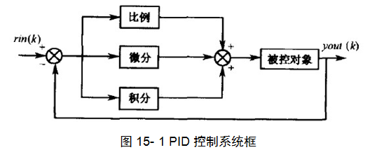
15.1 PID控制
PID控制是典型的工业控制之一，对于PID控制，主要难点在于PID的参数整定，现用的工业控制中，PID参数整定多依赖于经验法，根据不断的调试，试得出一个较为合理的PID参数，达到系统的要求。随着智能算法的出现，一些例如SOA、PSO、GA算法等，鲁棒性较好，能够为系统PID参数整定，提供参考依据，使得系统收敛于最佳状态。
在模拟控制系统中，控制器最常用的控制规律是PID控制，模拟PID控制系统的框图如图15-1所示。系统由控制器和被控对象组成。
PID控制器是一种线性控制器，它根据输入值
与输出值
构成的偏差为式（15.1）：
PID的控制规律为式（15.2）：

Slide 4
（15.2）
将式（15.2）写成传递函数的形式如（15.3）所示：
（15.3）
为比例系数，
为积分时间常数，
为微分时间常数。
PID控制器各个校正环节的作用如下：
（1）比例环节：成比例的反映控制系统的偏差
偏差一旦产生，控制器立即产生作用，以减少偏差。
（2）积分环节：主要用于消除静差，提高系统的无差度，积分作用的强度取决于积分时间常数
越大，积分作用就越弱，反之则越强。

Slide 5
（3）微分环节：反映偏差信号的变化趋势，并能在偏差信号变得太大之前，在系统中引入一个有效的早期修正信号，从而加快系统的动作速度，减少调节时间。
本章针对二阶延迟系统对象，用PSO优化算法、GA遗传算法、SOA人群搜索算法对PID控制器参数进行整定。

Slide 6
15.2 粒子群算法控制仿真
粒子群算法适应性广，对函数优化求解，PID参数优化整定表现较好的收敛性，本节主要采用粒子群对PID参数整定，将参数用于控制系统仿真设计。

Slide 7
15.2.1 基本粒子群算法
粒子群算法（PSO）是一种基于群体的随机优化技术。与其它基于群体的进化算法相比，它们均初始化为一组随机解，通过迭代搜寻最优解。不同的是：进化计算遵循适者生存原则，而PSO模拟社会。将每个可能产生的解表述为群中的一个微粒，每个微粒都具有自己的位置向量和速度向量，以及一个由目标函数决定的适应度。所有微粒在搜索空间中以一定速度飞行，通过追随当前搜索到的最优值来寻找全局最优值。
PSO模拟社会采用了以下三条简单规则对粒子个体进行操作：（1）飞离最近的个体，以避免碰撞。（2）飞向目标。（3）飞向群体的中心。这是粒子群算法的基本概念之一。
Reynolds、Boyd和Richerson在研究人类的决策过程时，提出了个体学习和文化传递的概念。根据他们的研究结果，人们在决策过程中使用两类重要信息，一是自身的经验，二是其他人的经验。也就是说，人们根据自身的经验和他人的经验进行自己的决策。这是粒子群算法的另一基本概念。

Slide 8
粒子群算法最早是在1995年由美国社会心理学家James Kennedy和电气工程师Russell Eberhart共同提出，其基本思想是受他们早期对许多鸟类的群体行为进行建模与仿真研究结果的启发。而他们的建模与仿真算法主要利用了生物学家Frank Heppner的模型。
Frank Heppner的鸟类模型在反映群体行为方面与其它类模型有许多相同之处，不同的地方在于：鸟类被吸引飞向栖息地。在仿真中，一开始每只鸟均无特定的目标进行飞行，直到有一只鸟飞到栖息地，当设置期望栖息比期望留在鸟群中具有较大的适应值时，每只鸟都将离开群体而飞向栖息地，随后就自然的形成了鸟群。由于鸟类用简单的规则确定自己的飞行方向与飞行速度（实质上，每只鸟都试图停在鸟群中而又不相互碰撞），当一只鸟飞离鸟群而飞向栖息地时，将导致它周围的其他鸟也飞向栖息地。这些鸟一旦发现栖息地，将降落在此，驱使更多的鸟落在栖息地，直到整个鸟群都落在栖息地。
鸟类寻找栖息地与对一个特定问题寻找解很类似，已经找到栖息地的鸟引导它周围的鸟飞向栖息地的方式，增加了整个鸟群都找到栖息地的可能性，也符合信念社会的认知观点。J.Kennedy和R.Eberhart对Frank Heppner的模型进行了修正，以使粒子能够飞向解空间并在最好解处降落。其关键在于如何保证粒子降落在最好解而不降落在其它解处，这就是信念的社会性及智能性所在。

Slide 9
信念具有社会性的实质在于个体向它周围的成功者学习。个体和周围的其他同类比较，并模仿优秀者的行为。要解决这一问题，关键在于在探索（寻找一个好解）和开发（利用一个好解）之间寻找一个好的平衡。太小的探索导致算法收敛于早期遇到的好解处，而太小的开发会使算法不收敛。
另一方面，需要在个性与社会性之间寻找平衡。也就是说：既希望个体具有个性化，像鸟类模型中的鸟不相互碰撞，又希望其知道其它个体已经找到的好解并向它们学习，即社会性。
J.Kennedy与R.Eberhart很好的解决了这个问题，1995年他们在IEEE国际神经网络学术会议上正式发表了题为：“Particle Swarm Optimization”的文章，标志着粒子群算法的诞生。
粒子群算法与其它的进化类算法类似，也采用“群体”和“进化”的概念，同样也根据个体的适应值大小进行操作。不同的是，PSO中没有进化算子，而是将每个个体看作搜索空间中没有重量和体积的微粒，并在搜索空间中以一定的速度飞行，该飞行速度由个体飞行经验和群体的飞行经验进行动态调整。

Slide 10
15.2.2 粒子群算法流程
设在一个
维的目标搜索空间中，有
个粒子组成一个群体，其中第
个粒子表示为一个
维的向量
每个粒子的位置就是一个潜在的解。
将
代入一个目标函数就可以算出其适应值，根据适应值的大小衡量解
的优劣。
第
个粒子的飞翔的速度是
维向量，记为
记第
个粒子迄今为止搜索到的最优位置为
整个粒子群迄今为止搜索到的最优位置为
不妨设
为最小化的目标函数，则微粒
的当前最好位置由下式
确定：

Slide 11
Kennedy和Eberhart 用下列公式对粒子操作：
从以上进化方程可见，
调节粒子飞向自身最好位置方向的步长，
调节粒子飞向全局最好位置方向的步长。
为了减少进化过程中粒子离开搜索空间的可能，
通常限定在一个范围之中，即
为最大速度，如果搜索空间在
中，则可以设定

Slide 12
Y.Shi和Eerhart在对（11.1）作了改进：
初始化过程如下：
（1）设定群体规模
（2）对任意的
在
内服从均匀分布产生
（3）对任意的
设
PSO算法步骤如下：
Step1：初始化一个规模为的粒子群，设定初始位置和速度。
Step2：计算每个粒子的适应值。
Step3：对每个粒子将其适应值和其经历过的最好位置
的适应值进行比较，
若较好，
则将其作为当前的最好位置。
Step4：对每个粒子将其适应值和全局经历过的最好位置
的适应值进行比较，若较好，
则将其作为当前的全局最好位置。

Slide 13
Step5：根据方程（15.4），（15.5）分别对粒子的速度和位置进行更新。
Step6：如果满足终止条件，则输出解；否则返回Step2。

Slide 14
15.2.3 被控对象PID整定
在过程控制中，许多系统常常被近似为一阶或二阶的典型系统，在其中有许多温控延迟系统，本章针对二阶延迟系统对象，用PSO优化算法对PID控制器参数进行整定。选取被控对象如式（15.7）所示：
对该对象利用PSO算法进行仿真，种群规模为30，最大迭代次数为100代；用PSO算法对时滞对象的PID参数优化结果。编写MATLAB程序如下。

Slide 15
%基于PSO算法的PID参数优化
clc % 清屏
clear all; % 删除workplace变量
close all; % 关掉显示图形窗口
%% 参数设置
w = 0.6; % 惯性因子
c1 = 2; % 加速常数
c2 = 2; % 加速常数
Dim = 3; % 维数
SwarmSize =100; % 粒子群规模
MaxIter = 100; % 最大迭代次数
MinFit = 0.1; % 最小适应值
Vmax = 1;
Vmin = -1;
Ub = [50 50 50];
Lb = [0 0 0];

Slide 16
%% 粒子群初始化
Range = ones(SwarmSize,1)*(Ub-Lb);
Swarm = rand(SwarmSize,Dim).*Range + ones(SwarmSize,1)*Lb; % 初始化粒子群
VStep = rand(SwarmSize,Dim)*(Vmax-Vmin) + Vmin; % 初始化速度
fSwarm = zeros(SwarmSize,1);
for i=1:SwarmSize
fSwarm(i,:) = pid_pso(Swarm(i,:)); % 粒子群的适应值
end
%% 个体极值和群体极值
[bestf bestindex]=min(fSwarm);
zbest=Swarm(bestindex,:); % 全局最佳
gbest=Swarm; % 个体最佳
fgbest=fSwarm; % 个体最佳适应值
fzbest=bestf; % 全局最佳适应值
%% 迭代寻优
iter = 0;
y_fitness = zeros(1,MaxIter); % 预先产生4个空矩阵
K_p = zeros(1,MaxIter);
K_i = zeros(1,MaxIter);
K_d = zeros(1,MaxIter);
while( (iter < MaxIter) && (fzbest > MinFit) )
for j=1:SwarmSize
% 速度更新
VStep(j,:) = w*VStep(j,:) + c1*rand*(gbest(j,:) -

Slide 17
Swarm(j,:)) + c2*rand*(zbest - Swarm(j,:));
if VStep(j,:)>Vmax, VStep(j,:)=Vmax; end
if VStep(j,:)<Vmin, VStep(j,:)=Vmin; end
% 位置更新
Swarm(j,:)=Swarm(j,:)+VStep(j,:);

Slide 18
for k=1:Dim
if Swarm(j,k)>Ub(k), Swarm(j,k)=Ub(k); end
if Swarm(j,k)<Lb(k), Swarm(j,k)=Lb(k); end
end
% 适应值
fSwarm(j,:) =pid_pso(Swarm(j,:));
% 个体最优更新
if fSwarm(j) < fgbest(j)
gbest(j,:) = Swarm(j,:);
fgbest(j) = fSwarm(j);
end
% 群体最优更新
if fSwarm(j) < fzbest
zbest = Swarm(j,:);
fzbest = fSwarm(j);
end
end
iter = iter+1; % 迭代次数更新
y_fitness(1,iter) = fzbest; % 为绘图做准备
K_p(1,iter) = zbest(1);
K_i(1,iter) = zbest(2);
K_d(1,iter) = zbest(3);
end

Slide 19
%%绘图
figure(1) % 绘制性能指标ITAE的变化曲线
plot(y_fitness,'LineWidth',2)
title('最优个体适应值','fontsize',10);
xlabel('迭代次数','fontsize',10);ylabel('适应值','fontsize',10);
set(gca,'Fontsize',10);
grid on
figure(2) % 绘制PID控制器参数变化曲线
plot(K_p)
hold on
plot(K_i,'k','LineWidth',3)
plot(K_d,'--r')
title('Kp、Ki、Kd 优化曲线','fontsize',10);
xlabel('迭代次数','fontsize',10);ylabel('参数值','fontsize',10);
set(gca,'Fontsize',10);
legend('Kp','Ki','Kd',1);
grid on

Slide 20
PID-PSO粒子群适应度函数如下。
function BsJ=pid_pso(Kpidi)
ts=0.001;
sys=tf([1.6],[1 1.5 1.6],'inputdelay',0.1);
dsys=c2d(sys,ts,'z');
[num,den]=tfdata(dsys,'v');
u_1=0.0;u_2=0.0;
y_1=0.0;y_2=0.0;
x=[0,0,0]';
B=0;
error_1=0;
tu=1;
s=0;
P=100;
for k=1:1:P
timef(k)=k*ts;
r(k)=1;
u(k)=Kpidi(1)*x(1)+Kpidi(2)*x(3)+Kpidi(3)*x(2);
if u(k)>=10
u(k)=10;
end
if u(k)<=-10
u(k)=-10;
end

Slide 21
yout(k)=-den(2)*y_1-den(3)*y_2+num(2)*u_1+num(3)*u_2;
error(k)=r(k)-yout(k);
%Return of PID parameters
u_2=u_1;u_1=u(k);
y_2=y_1;y_1=yout(k);
x(1)=error(k); % 计算P参数
x(2)=(error(k)-error_1)/ts; % 计算D参数
x(3)=x(3)+error(k)*ts; % 计算I参数
error_2=error_1;
error_1=error(k);
if s==0
if yout(k)>0.95&yout(k)<1.05
tu=timef(k);
s=1;
end
end
end
for i=1:1:P
Ji(i)=0.999*abs(error(i))+0.01*u(i)^2*0.1;
B=B+Ji(i);
if i>1
erry(i)=yout(i)-yout(i-1);
if erry(i)<0
B=B+100*abs(erry(i));
end
end
end
BsJ=B+0.2*tu*10;

Slide 22
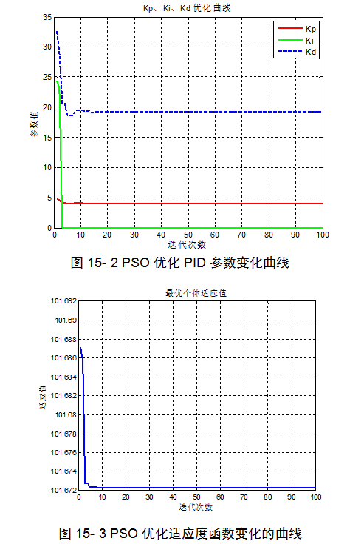
运行程序如图15-2所示的PSO优化PID参数变化曲线以及图15-3所示的PSO优化适应度函数变化的曲线。

Slide 23
15.2.3 被控对象PID整定
在过程控制中，许多系统常常被近似为一阶或二阶的典型系统，在其中有许多温控延迟系统，本章针对二阶延迟系统对象，用PSO优化算法对PID控制器参数进行整定。选取被控对象如式（15.7）所示：
对该对象利用PSO算法进行仿真，种群规模为30，最大迭代次数为100代；用PSO算法对时滞对象的PID参数优化结果。编写MATLAB程序如下。

Slide 24
%基于PSO算法的PID参数优化
clc % 清屏
clear all; % 删除workplace变量
close all; % 关掉显示图形窗口
%% 参数设置
w = 0.6; % 惯性因子
c1 = 2; % 加速常数
c2 = 2; % 加速常数
Dim = 3; % 维数
SwarmSize =100; % 粒子群规模
MaxIter = 100; % 最大迭代次数
MinFit = 0.1; % 最小适应值
Vmax = 1;
Vmin = -1;
Ub = [50 50 50];
Lb = [0 0 0];

Slide 25
%% 粒子群初始化
Range = ones(SwarmSize,1)*(Ub-Lb);
Swarm = rand(SwarmSize,Dim).*Range + ones(SwarmSize,1)*Lb; % 初始化粒子群
VStep = rand(SwarmSize,Dim)*(Vmax-Vmin) + Vmin; % 初始化速度
fSwarm = zeros(SwarmSize,1);
for i=1:SwarmSize
fSwarm(i,:) = pid_pso(Swarm(i,:)); % 粒子群的适应值
end
%% 个体极值和群体极值
[bestf bestindex]=min(fSwarm);
zbest=Swarm(bestindex,:); % 全局最佳
gbest=Swarm; % 个体最佳
fgbest=fSwarm; % 个体最佳适应值
fzbest=bestf; % 全局最佳适应值

Slide 26
%% 迭代寻优
iter = 0;
y_fitness = zeros(1,MaxIter); % 预先产生4个空矩阵
K_p = zeros(1,MaxIter);
K_i = zeros(1,MaxIter);
K_d = zeros(1,MaxIter);
while( (iter < MaxIter) && (fzbest > MinFit) )
for j=1:SwarmSize
% 速度更新
VStep(j,:) = w*VStep(j,:) + c1*rand*(gbest(j,:) - Swarm(j,:)) + c2*rand*(zbest - Swarm(j,:));
if VStep(j,:)>Vmax, VStep(j,:)=Vmax; end
if VStep(j,:)<Vmin, VStep(j,:)=Vmin; end
% 位置更新
Swarm(j,:)=Swarm(j,:)+VStep(j,:);
for k=1:Dim
if Swarm(j,k)>Ub(k), Swarm(j,k)=Ub(k); end
if Swarm(j,k)<Lb(k), Swarm(j,k)=Lb(k); end
end
% 适应值
fSwarm(j,:) =pid_pso(Swarm(j,:));
% 个体最优更新
if fSwarm(j) < fgbest(j)
gbest(j,:) = Swarm(j,:);
fgbest(j) = fSwarm(j);
end
% 群体最优更新
if fSwarm(j) < fzbest
zbest = Swarm(j,:);
fzbest = fSwarm(j);
end
end

Slide 27
iter = iter+1; % 迭代次数更新
y_fitness(1,iter) = fzbest; % 为绘图做准备
K_p(1,iter) = zbest(1);
K_i(1,iter) = zbest(2);
K_d(1,iter) = zbest(3);
end
%%绘图
figure(1) % 绘制性能指标ITAE的变化曲线
plot(y_fitness,'LineWidth',2)
title('最优个体适应值','fontsize',10);
xlabel('迭代次数','fontsize',10);ylabel('适应值','fontsize',10);
set(gca,'Fontsize',10);
grid on
figure(2) % 绘制PID控制器参数变化曲线
plot(K_p)
hold on
plot(K_i,'k','LineWidth',3)
plot(K_d,'--r')
title('Kp、Ki、Kd 优化曲线','fontsize',10);
xlabel('迭代次数','fontsize',10);ylabel('参数值','fontsize',10);
set(gca,'Fontsize',10);
legend('Kp','Ki','Kd',1);
grid on

Slide 28
PID-PSO粒子群适应度函数如下。
function BsJ=pid_pso(Kpidi)
ts=0.001;
sys=tf([1.6],[1 1.5 1.6],'inputdelay',0.1);
dsys=c2d(sys,ts,'z');
[num,den]=tfdata(dsys,'v');
u_1=0.0;u_2=0.0;
y_1=0.0;y_2=0.0;
x=[0,0,0]';
B=0;
error_1=0;
tu=1;
s=0;
P=100;
for k=1:1:P
timef(k)=k*ts;
r(k)=1;
u(k)=Kpidi(1)*x(1)+Kpidi(2)*x(3)+Kpidi(3)*x(2);
if u(k)>=10
u(k)=10;
end
if u(k)<=-10
u(k)=-10;
end

Slide 29
yout(k)=-den(2)*y_1-den(3)*y_2+num(2)*u_1+num(3)*u_2;
error(k)=r(k)-yout(k);
%Return of PID parameters
u_2=u_1;u_1=u(k);
y_2=y_1;y_1=yout(k);
x(1)=error(k); % 计算P参数
x(2)=(error(k)-error_1)/ts; % 计算D参数
x(3)=x(3)+error(k)*ts; % 计算I参数
error_2=error_1;
error_1=error(k);
if s==0
if yout(k)>0.95&yout(k)<1.05
tu=timef(k);
s=1;
end
end
end
for i=1:1:P
Ji(i)=0.999*abs(error(i))+0.01*u(i)^2*0.1;
B=B+Ji(i);
if i>1
erry(i)=yout(i)-yout(i-1);
if erry(i)<0
B=B+100*abs(erry(i));
end
end
end
BsJ=B+0.2*tu*10;

Slide 30
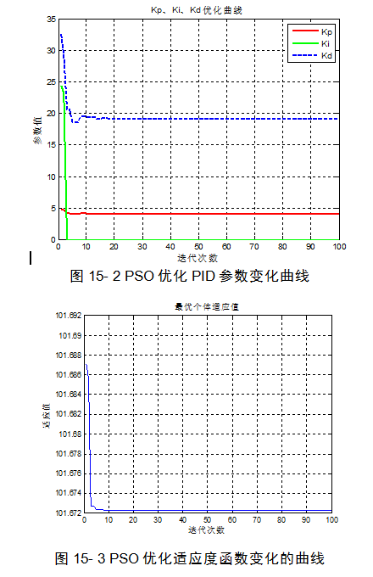
运行程序如图15-2所示的PSO优化PID参数变化曲线以及图15-3所示的PSO优化适应度函数变化的曲线。

Slide 31
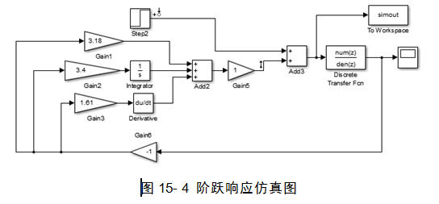
15.2.4 阶跃响应性能检测
采用粒子群优化的PID参数，进行阶跃响应分析，建立相应的仿真框图，如图15-4所示。

Slide 32
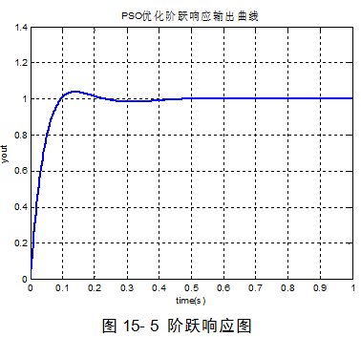
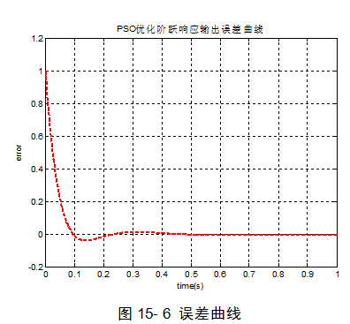
运行仿真程序，绘制相应的响应图，编程如下：
%基于PSO算法的优化阶跃响应输出曲线
clc % 清屏
clear all; % 删除workplace变量
close all; % 关掉显示图形窗口
ts=0.001;
sys=tf([1.6],[1 1.5 1.6],'inputdelay',0.1);
dsys=c2d(sys,ts,'z');
[num,den]=tfdata(dsys,'v');
sim('ysw_PID1.slx');
figure(1)
time = 0:1/(length(simout)-1):1;
plot(time,1-simout,'b','LineWidth',2)
xlabel('time(s)'),ylabel('yout');
grid on
title('PSO优化阶跃响应输出曲线')
figure(2)
plot(time,simout,'r--','LineWidth',2)
xlabel('time(s)'),ylabel('error');
grid on
title('PSO优化阶跃响应输出误差曲线')
运行程序输出图形如图15-5和15-6所示。
如图15-5和图15-6所示，粒子群优化的PID控制系统稳定性较好。

Slide 33
15.3 遗传算法控制仿真
遗传算法（Genetic Algorithm）是一类借鉴生物界的进化规律（适者生存，优胜劣汰遗传机制）演化而来的随机优化搜索方法。它是由美国的J. Holland教授1975年首先提出，其主要特点是直接对结构对象进行操作，不存在求导和函数连续性的限定；具有内在的隐并行性和更好的全局寻优能力；采用概率化的寻优方法，能自动获取和指导优化的搜索空间，自适应地调整搜索方向，不需要确定的规则。遗传算法的这些性质，已被人们广泛地应用于组合优化、机器学习、信号处理、自适应控制和人工生命等领域。它是现代有关智能计算中的关键技术。
由于遗传算法的整体搜索策略和优化搜索方法在计算时不依赖于梯度信息或其它辅助知识，而只需要影响搜索方向的目标函数和相应的适应度函数，所以遗传算法提供了一种求解复杂系统问题的通用框架，它不依赖于问题的具体领域，所以广泛应用于许多科学。
遗传操作包括三个基本遗传算子，选择算子、交叉算子和变异算子。

Slide 34
15.3.1 选择算子
从群体中选择优胜的个体，淘汰劣质个体的操作叫选择(selection)。选择的目的是把优化的个体直接遗传到下一代或通过配对交叉产生新的个体再遗传到下一代。选择操作是建立在群体中个体的适应度评估基础上的，目前常用的选择算子有适应度比例方法、随机遍历抽样法、局部选择法。
其中轮盘赌选择法（Roulette Wheel Selection）是最简单也是最常用的选择方法。在该方法中，各个个体的选择概率和其适应度值成比例。设群体大小为
，其中个体
的适应度为
被选择的概率为
显然，概率反映了个体
的适应度在整个群体的个体适应度总和中所占的比例。个体适应度越大，其被选择的概率就越高、反之亦然。计算出群体中各个个体的选择概率后，为了选择交配个体，需要进行多轮选择。每一轮产生一个[0，1]之间均匀随机数，将该随机数作为选择指针来确定被选个体。个体被选后，可随机地组成交配对，以供后面的交叉操作。

Slide 35
15.3.2 交叉算子
在自然界生物进化过程中起核心作用的是生物遗传基因的重组。同样，遗传算法中起核心作用的是遗传操作的交叉算子(crossover)。所谓交叉是指把两个父代个体的部分结构加以替换重组而生成新个体的操作。通过交叉，遗传算法的搜索能力得以飞跃提高。
交叉算子根据交叉率将种群中的两个个体随机地交换某些基因，能够产生新的基因组合，期望将有益基因组合在一起。根据编码表示方法的不同分为实值重组和二进制交叉两类算法。
其中实值重组（real valued recombination）可分为：
（1）离散重组 （discrete recombination）；
（2）中间重组（intermediate recombination）；
（3）线性重组（linear recombination）；
（4）扩展线性重组（extended linear recombination）。
二进制交叉（binary valued crossover）可分为：
（1）单点交叉（single-point crossover）；
（2）多点交叉（multiple-point crossover）；
（3）均匀交叉（uniform crossover）；
（4）洗牌交叉（shuffle crossover）；
（5）缩小代理交叉（crossover with reduced surrogate）。
其中，最常用的交叉算子为单点交叉(one-point crossover)。具体操作是，在个体串中随机设定一个交叉点，实行交叉时，该点前或后的两个个体的部分结构进行互换，并生成两个新个体。
下面给出了单点交叉的一个例子：
个体A：1 0 0 1 ↑1 1 1 → 1 0 0 1 0 0 0 新个体；
个体B：0 0 1 1 ↑0 0 0 → 0 0 1 1 1 1 1 新个体；

Slide 36
15.3.3 变异算子
变异算子(mutation)的基本内容是对群体中的个体串的某些基因座上的基因值作变动。依据个体编码表示方法的不同，分为实值变异和二进制变异。
一般来说，变异算子操作的分两步完成。
（1）对群中所有个体以事先设定的编译概率判断是否进行变异；
（2）对进行变异的个体随机选择变异位进行变异。
遗传算法引入变异的目的有两个：一是使遗传算法具有局部的随机搜索能力。当遗传算法通过交叉算子已接近最优解邻域时，利用变异算子的这种局部随机搜索能力可以加速向最优解收敛。显然，此种情况下的变异概率应取较小值，否则接近最优解的积木块会因变异而遭到破坏。二是使遗传算法可维持群体多样性，以防止出现未成熟收敛现象。此时收敛概率应取较大值。
遗传算法中，交叉算子因其全局搜索能力而作为主要算子，变异算子因其局部搜索能力而作为辅助算子。遗传算法通过交叉和变异这对相互配合又相互竞争的操作而使其具备兼顾全局和局部的均衡搜索能力。
所谓相互配合，是指当群体在进化中陷于搜索空间中某个超平面而仅靠交叉不能摆脱时，通过变异操作可有助于这种摆脱。所谓相互竞争，是指当通过交叉已形成所期望的积木块时，变异操作有可能破坏这些积木块。如何有效地配合使用交叉和变异操作，是目前遗传算法的一个重要研究内容。

Slide 37
15.3.4 适应度值评估
计算交换产生的新个体的适应度。适应度是用来度量种群中个体优劣的指标，这里的适应度就是特征组合的判据的值。这个判据的选取是遗传算法的关键。
遗传算法在搜索进化过程中一般不需要其他外部信息，仅用评估函数来评估个体或解的优劣，并作为以后遗传操作的依据。由于遗传算法中，适应度函数要比较排序并在此基础上计算选择概率，所以适应度函数的值要取正值。由此可见，在不少场合，将目标函数映射成求最大值形式且函数值非负的适应度函数是必要的。
适应度函数的设计主要满足以下条件：
（1）单值、连续、非负、最大化；
（2）合理、一致性；
（3）计算量小；
（4）通用性强。
在具体应用中，适应度函数的设计要结合求解问题本身的要求而定。适应度函数设计直接影响到遗传算法的性能。

Slide 38
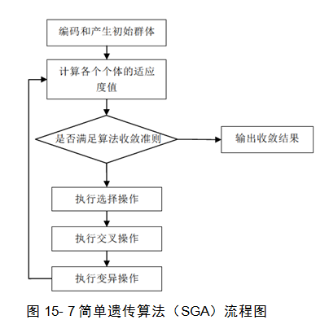
15.3.5 遗传算法流程
遗传进化操作简单、易懂，是其它一些遗传算法的雏形和基础，它不仅给各种遗传算法提供了一个基本框架，同时也具有一定的应用价值。
遗传算法GA的流程图如图15-7所示。

Slide 39
15.3.6 被控对象PID整定
本章针对二阶延迟系统对象，用GA遗传算法对PID控制器参数进行整定。选取被控对象如式（15.7）所示控制对象：

Slide 40
对该对象利用遗传算法进行仿真，编写MATLAB程序如下：
%GA Program tooptimize PID Parameters
%基于GA算法的PID参数优化
clc % 清屏
clear all; % 删除workplace变量
close all; % 关掉显示图形窗口
size=30;
codel=3;
minx(1)=zeros(1);
maxx(1)=50*ones(1);
minx(2)=zeros(1);
maxx(2)=50*ones(1);
minx(3)=zeros(1);
maxx(3)=50*ones(1);
kpid(:,1)=minx(1)+(maxx(1)-minx(1))*rand(size,1);
kpid(:,2)=minx(2)+(maxx(2)-minx(2))*rand(size,1);
kpid(:,3)=minx(3)+(maxx(3)-minx(3))*rand(size,1);
G=100;
BsJ=0;
for kg=1:1:G
time(kg)=kg;
for i=1:1:size
kpidi=kpid(i,:);
BsJ=pid_GA(kpidi);
BsJi(i)=BsJ;
end

Slide 41
[OderJi,IndexJi]=sort(BsJi);
BestJ(kg)=OderJi(1);
BJ=BestJ(kg);
Ji=BsJi+1e-10;
fi=1./Ji;
[Oderfi,Indexfi]=sort(fi);
Bestfi=Oderfi(size);
BestS=kpid(Indexfi(size),:);
% select and reproduct operation
fi_sum=sum(fi);
fi_size=(Oderfi/fi_sum)*size;
fi_s=floor(fi_size);
r=size-sum(fi_s);
Rest=fi_size-fi_s;
[Restvalue,Index]=sort(Rest);
for i=size:-1:size-r+1
fi_s(Index(i))=fi_s(Index(i))+1;
end

Slide 42
k=1;
for i=size:-1:1
for j=1:1:fi_s(i)
TempE(k,:)=kpid(Indexfi(i),:);
k=k+1;
end
end
% crossover operation
Pc=0.90;
for i=1:2:(size-1)
temp=rand;
if Pc>temp
alfa=rand;
TempE(i,:)=alfa*kpid(i+1,:)+(1-alfa)*kpid(i,:);
TempE(i+1,:)=alfa*kpid(i,:)+(1-alfa)*kpid(i+1,:);
end
end
TempE(size,:)=BestS;
kpid=TempE;
%Mution operation
Pm=0.1-[1:1:size]*(0.01)/size;
Pm_rand=rand(size,codel);
Mean=(maxx+minx)/2;
Dif=(maxx-minx);
for i=1:1:size
for j=1:1:codel
if Pm(i)>Pm_rand(i,j)
TempE(i,j)=Mean(j)+Dif(j)*(rand-0.5);
end
end
end

Slide 43
%guarantee TempE(size,:)belong tu the best individual
TempE(size,:)=BestS;
kpid=TempE;
end
Bestfi;
BestS;
Best_J=BestJ(G);
figure(1);
plot(time,BestJ,'LineWidth',3);
title('最优个体适应值','fontsize',10);
xlabel('迭代次数');ylabel('适应值');
grid on

Slide 44
PID-GA粒子群适应度函数如下。
function BsJ=pid_GA(Kpidi)
ts=0.001;
sys=tf([1.6],[1 1.5 1.6],'inputdelay',0.1); %传递函数
dsys=c2d(sys,ts,'z');
[num,den]=tfdata(dsys,'v');
rin=1;
u_1=0.0;u_2=0.0;
y_1=0.0;y_2=0.0;
x=[0,0,0]';
B=0;
error_1=0;
tu=1;
s=0;
P=100;
for k=1:1:P
timef(k)=k*ts;
r(k)=1.0;
u(k)=Kpidi(1)*x(1)+Kpidi(2)*x(3)+Kpidi(3)*x(2);
if u(k)>=10
u(k)=10;
end
if u(k)<=-10
u(k)=-10;
end

Slide 45
yout(k)=-den(2)*y_1-den(3)*y_2+num(2)*u_1+num(3)*u_2;
error(k)=r(k)-yout(k);
% PID 参数
u_2=u_1;u_1=u(k);
y_2=y_1;y_1=yout(k);
x(1)=error(k); % 计算P参数
x(2)=(error(k)-error_1)/ts; % 计算D参数
x(3)=x(3)+error(k)*ts; % 计算I参数
error_2=error_1;
error_1=error(k);
if s==0
if yout(k)>0.95&yout(k)<1.05
tu=timef(k);
s=1;
end
end
end

Slide 46
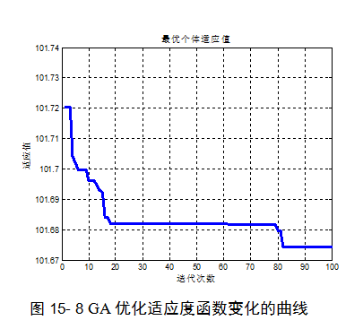
for i=1:1:P
Ji(i)=0.999*abs(error(i))+0.01*u(i)^2*0.1;
B=B+Ji(i);
if i>1
erry(i)=yout(i)-yout(i-1);
if erry(i)<0
B=B+100*abs(erry(i));
end
end
end
BsJ=B+0.2*tu*10;
运行程序得GA优化适应度函数变化的曲线如图15-8所示。

Slide 47
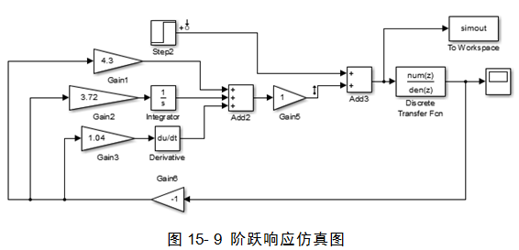
15.3.7 阶跃响应性能检测
采用遗传算法优化的PID参数，进行阶跃响应分析，建立相应的仿真框图，如图15-9所示。

Slide 48
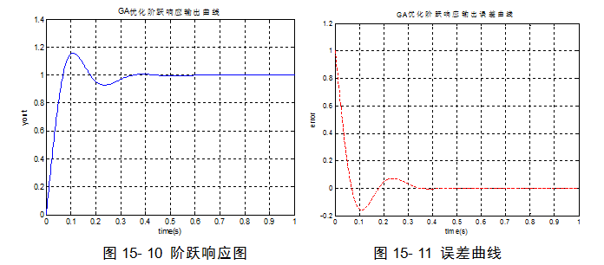
运行仿真程序，绘制相应的响应图，编程如下：
%基于GA算法的PID参数优化
clc % 清屏
clear all; % 删除workplace变量
close all; % 关掉显示图形窗口
ts=0.001;
sys=tf([1.6],[1 1.5 1.6],'inputdelay',0.1);
dsys=c2d(sys,ts,'z');
[num,den]=tfdata(dsys,'v');
sim('ysw_PID1.slx');
figure(1)
time = 0:1/(length(simout)-1):1;
plot(time,1-simout,'b','LineWidth',2)
xlabel('time(s)'),ylabel('yout');
grid on
title('GA优化阶跃响应输出曲线')
figure(2)
plot(time,simout,'r--','LineWidth',2)
xlabel('time(s)'),ylabel('error');
grid on
title('GA优化阶跃响应输出误差曲线')
运行程序输出图形如图15-10和15-11所示。

Slide 49
15.4 人群搜索算法控制仿真
SOA是对人的随机搜索行为进行分析，借助脑科学、认知科学、心理学、人工智能、多Agents系统、群体智能等的研究成果，分析研究人作为高级Agent的利己行为、利他行为、自组织聚集行为、预动行为和不确定性推理行为，并对其建模用于计算搜索方向和步长。
由于SOA直接模拟人的智能搜索行为，立足传统的直接搜索算法，概念明确、清晰、易于理解，是进化算法研究领域的一种新型群体智能算法。SOA算法有以下几种行为：利己行为、利他行为、预动行为、不确定推理行为等。

Slide 50
15.4.1 搜索步长的确定
SOA的不确定推理行为是利用模糊系统的逼近能力，模拟人的智能搜索行为，用以建立感知（即目标函数值）和行为（即步长）之间的联系。根据前面对人的随机搜索行为的理解，人的智能搜索行为用模糊规则描述如下：如果目标函数小，则搜索步长也小（假设优化对象为最小化问题）。采用高斯隶属函数表示搜索步长模糊变量，如式（15.8）所示：
当输出变量超出
时，如果其隶属度
，可以忽略，故设定最小隶属度
在不确定推理的过程中，为了设计一个适用于大多数优化问题的模糊系统，将目标函数值按递减的顺序排序，从而把实函数值转换成从1到
的自然数作为不确定推理的输入。

Slide 51
目标函数的模糊变量“小”采用线性隶属函数，使隶属度直接与函数值的排列顺序成正比，即在最佳位置有最大隶属度值
最差位置有最小隶属度
在其他的位置
函数
均匀，随机地分布在区间
上的实数。
根据不确定推理的行为部分可得出步长：

Slide 52
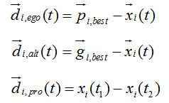
15.4.2 搜索方向的确定
通过对人的利己行为、利他行为和预动行为的分析和建模，分别得到任意第
个搜寻个体的利己方向
利他方向
以及预动方向
搜寻者综合考虑各个因素，采用三个方向随机加权几何平均确定搜索方向

Slide 53
15.4.3 搜寻者个体位置的更新
确定搜索方向和步长后，进行位置更新，

Slide 54
15.4.4 人群搜索算法流程
SOA算法的流程如下：
（1）
（2）
初始化，在可行解域随机产生
个初始位置：
其中，
（3）评价，计算每个位置的目标函数值；
（4）搜寻策略，计算每一个个体
在每一维的搜索方向和步长
（5）位置更新，按公式更新每个搜寻者位置；
（6）
（7）若满足停止条件，停止搜索；否则，转3。

Slide 55
15.4.5 被控对象PID整定
本章针对二阶延迟系统对象，用SOA人群搜索算法对PID控制器参数进行整定。选取被控对象如式（15.7）所示控制对象模型：

Slide 56
对该对象利用SOA人群搜索算法进行仿真，编写MATLAB程序如下：
%基于SOA算法的PID参数优化
clc % 清屏
clear all; % 删除workplace变量
close all; % 关掉显示图形窗口
%%参数设置
Umax=0.9500;%最大隶属度值
Umin=0.0111;%最小隶属度值
Wmax=0.9;%权重最大值
Wmin=0.1;%权重最小值
Dim = 3; % 维数
SwarmSize =30; % 粒子群规模
MaxIter = 100; % 最大迭代次数
MinFit = 10; % 最小适应值
Ub = [100 100 100];
Lb = [0 0 0];

Slide 57
%%种群初始化
Range = ones(SwarmSize,1)*(Ub-Lb);
Swarm = rand(SwarmSize,Dim).*Range + ones(SwarmSize,1)*Lb; % 初始化粒子群
fSwarm = zeros(SwarmSize,1);
for i=1:SwarmSize
fSwarm(i,:) = PID_SOA(Swarm(i,:)); % 粒子群的适应值
end
%%个体极值和群体极值
[bestf bestindex]=min(fSwarm);
zbest=Swarm(bestindex,:); % 全局最佳
gbest=Swarm; % 个体最佳
fgbest=fSwarm; % 个体最佳适应值
fzbest=bestf; % 全局最佳适应值
%迭代寻优
Di=0*rand(SwarmSize,Dim);
Buchang=0*rand(SwarmSize,Dim);
C=0*rand(SwarmSize,Dim);
Diego=0*rand(SwarmSize,Dim);
Dialt=0*rand(SwarmSize,Dim);
Dipro=0*rand(SwarmSize,Dim);
iter = 0;

Slide 58
y_fitness = zeros(1,MaxIter); % 预先产生4个空矩阵
K_p = zeros(1,MaxIter);
K_i = zeros(1,MaxIter);
K_d = zeros(1,MaxIter);
while( (iter < MaxIter) && (fzbest > MinFit) )
for i=1:SwarmSize
W=Wmax-iter*(Wmax-Wmin)/MaxIter;
Diego(i,:)=sign(gbest(i,:) -Swarm(i,:));%确定利己方向
Dialt(i,:)=sign(zbest -Swarm(i,:));%确定利他方向
if PID_SOA(gbest(i,:))>=PID_SOA(Swarm(i,:))%确定预动方向
Dipro(i,:)=-Di(i,:);
else
Dipro(i,:)=Di(i,:);
end
Di(i,:)=sign(W* Dipro(i,:)+0.5*Diego(i,:)+0.5*Dialt(i,:));%确定经验梯度方向
[Orderfgbest,Indexfgbest]=sort(fgbest,'descend');
u=Umax-(SwarmSize-Indexfgbest(i))*(Umax-Umin)/(SwarmSize-1);
U=u+(1-u)*rand;
H=(MaxIter-iter)/MaxIter;%迭代过程中权重的变化
C(i,:)=H*abs(zbest-10*rand(1,3));%确定高斯函数的参数
T=sqrt(-log(U));
Buchang(i,:)=C(i,:)*T;%确定搜索不长的大
Buchang(i,find(Buchang(i,:)>3*max(C(i,:))))=3*max(C(i,:));

Slide 59
%更新位置
Swarm(i,:)=Swarm(i,:)+Di(i,:).*Buchang(i,:);
Swarm(i,find(Swarm(i,:)>100))=100;
Swarm(i,find(Swarm(i,:)<0))=0;
% 适应值
fSwarm(i,:) =PID_SOA(Swarm(i,:));
% 个体最优更新
if fSwarm(i) < fgbest(i)
gbest(i,:) = Swarm(i,:);
fgbest(i) = fSwarm(i);
end
% 群体最优更新
if fSwarm(i) < fzbest
zbest = Swarm(i,:);
fzbest = fSwarm(i);
end
end
iter = iter+1; % 迭代次数更新
y_fitness(1,iter) = fzbest; % 为绘图做准备
K_p(1,iter) = zbest(1);
K_i(1,iter) = zbest(2);
K_d(1,iter) = zbest(3);
end

Slide 60
%%绘图
figure(1) % 绘制性能指标ITAE的变化曲线
plot(y_fitness,'LineWidth',4)
title('最优个体适应值','fontsize',10);
xlabel('迭代次数','fontsize',10);ylabel('适应值','fontsize',10);
set(gca,'Fontsize',10);
grid on
figure(2) % 绘制PID控制器参数变化曲线
plot(K_p,'LineWidth',4)
hold on
plot(K_i,'k','LineWidth',4)
plot(K_d,'--r','LineWidth',4)
title('Kp、Ki、Kd 优化曲线','fontsize',10);
xlabel('迭代次数','fontsize',10);ylabel('参数值','fontsize',10);
set(gca,'Fontsize',10);
legend('Kp','Ki','Kd',1);
grid on

Slide 61
PID-SOA粒子群适应度函数如下：
function BsJ=PID_SOA(Kpidi)
ts=0.001;
sys=tf([1.6],[1 1.5 1.6],'inputdelay',0.1);
dsys=c2d(sys,ts,'z');
[num,den]=tfdata(dsys,'v');
u_1=0.0;u_2=0.0;
y_1=0.0;y_2=0.0;
x=[0,0,0]';
B=0;
error_1=0;
tu=1;
s=0;
P=100;
for k=1:1:P
timef(k)=k*ts;
r(k)=1;
u(k)=Kpidi(1)*x(1)+Kpidi(2)*x(3)+Kpidi(3)*x(2);
if u(k)>=10
u(k)=10;
end
if u(k)<=-10
u(k)=-10;
end

Slide 62
end
yout(k)=-den(2)*y_1-den(3)*y_2+num(2)*u_1+num(3)*u_2;
error(k)=r(k)-yout(k);
%Return of PID parameters
u_2=u_1;u_1=u(k);
y_2=y_1;y_1=yout(k);
x(1)=error(k); % 计算PID KP参数
x(2)=(error(k)-error_1)/ts; % 计算PID KD参数
x(3)=x(3)+error(k)*ts; % 计算PID KI参数
error_2=error_1;
error_1=error(k);
if s==0
if yout(k)>0.95&yout(k)<1.05
tu=timef(k);
s=1;
end
end
end
for i=1:1:P
Ji(i)=0.999*abs(error(i))+0.01*u(i)^2*0.1;
B=B+Ji(i);
if i>1
erry(i)=yout(i)-yout(i-1);
if erry(i)<0
B=B+100*abs(erry(i));
end
end
end
BsJ=B+0.2*tu*10;

Slide 63
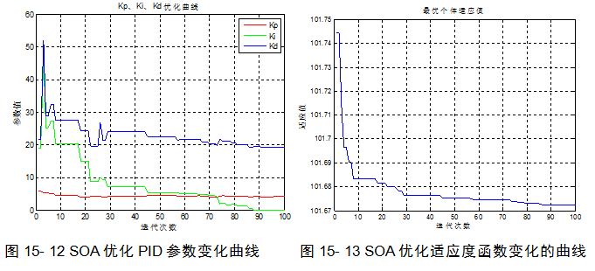
运行程序如图15-12所示的SOA优化PID参数变化曲线以及图15-13所示的SOA优化适应度函数变化的曲线。

Slide 64
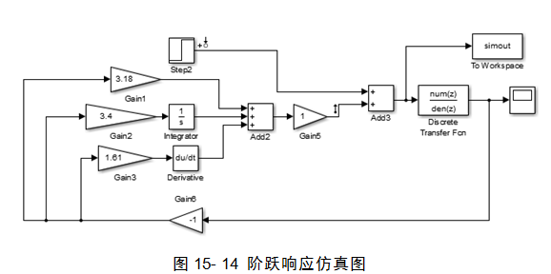
15.4.6 阶跃响应性能检测
采用人群搜索算法优化的PID参数，进行阶跃响应分析，建立相应的仿真框图，如图15-14所示。

Slide 65
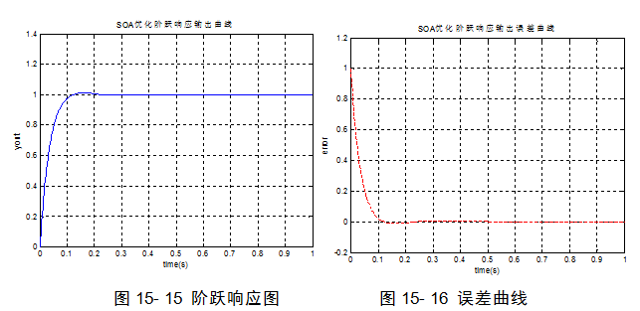
运行仿真程序，绘制相应的响应图，编程如下：
% SOA优化的阶跃响应输出曲线
clc % 清屏
clear all; % 删除workplace变量
close all; % 关掉显示图形窗口
ts=0.001;
sys=tf([1.6],[1 1.5 1.6],'inputdelay',0.1);
dsys=c2d(sys,ts,'z');
[num,den]=tfdata(dsys,'v');
sim('ysw_PID1.slx');
figure(1)
time = 0:1/(length(simout)-1):1;
plot(time,1-simout,'b','LineWidth',2)
xlabel('time(s)'),ylabel('yout');
grid on
title('SOA优化阶跃响应输出曲线')
figure(2)
plot(time,simout,'r--','LineWidth',2)
xlabel('time(s)'),ylabel('error');
grid on
title('SOA优化阶跃响应输出误差曲线')
运行程序输出图形如图16-15和16-16所示。

